Slide 1

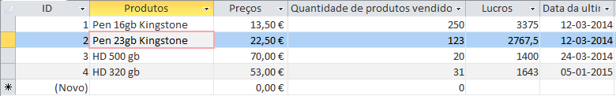
Base de dados Iniciantes
APOIO VOLUNTARIO PARTILHADO Orientador- Victor Passos

Slide 2

“A teoria da Base de dados”

Slide 3


O que é uma base de dados?
Uma base de dados é um simples repositório de informação, relacionada com um determinado assunto ou finalidade, armazenada em computador em forma de ficheiros.

Slide 4


Para que serve?
Serve para gerir vastos conjuntos de informação de modo a facilitar a organização, manutenção e pesquisa de dados.

Slide 5
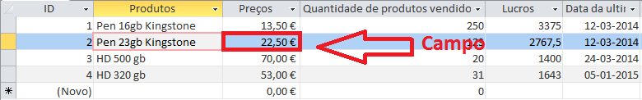
O que é um Campos
Numa base de dados os dados podem ser divididos em partes conhecidas como campos. Por exemplo, um computador pode representar o dia de hoje em três campos: o dia, o mês e o ano. Um campo contém, normalmente, um tipo e um tamanho definido.

Slide 6
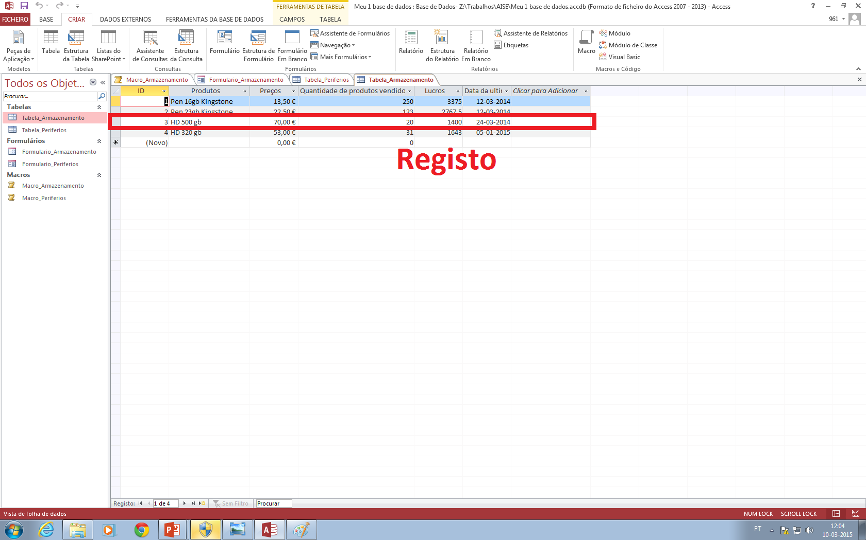
O que é um registo?
Um registo é a composição de uma série de campos que podem ter tipos e tamanhos variados.

Slide 7
Como é organizado uma base de dados?
As bases de dados relacionais organizam os dados em conjuntos de registos de base de dados, também conhecidos como linhas de uma tabela. Os campos de uma tabela, que juntos formam um registo, são conhecidos como colunas da tabela.

Slide 8
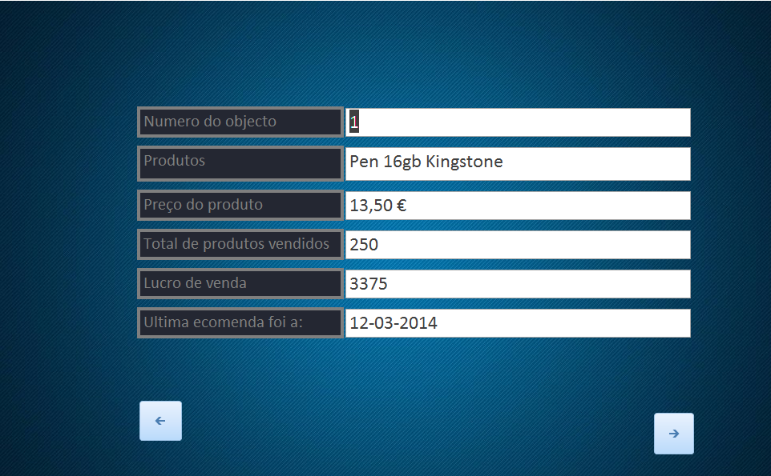
O que é um formulário?
Os formulários são como expositores em lojas, que tornam mais fácil ver ou obter os artigos que procura. Dado que os formulários são objetos através dos quais o utilizador ou outras pessoas podem adicionar, editar ou mostrar os dados armazenados na base de dados do Access, a estrutura do seu formulário é importante.

Slide 9

O que é uma macro?
Uma macro é uma ferramenta que permite que você automatize tarefas e adicione funcionalidades aos seus formulários, relatórios e controles. Por exemplo, ao adicionar um botão de comando a um formulário, você associa o evento Ao Clicar do botão a uma macro e ela conterá o comando que você deseja que o botão execute toda vem em que é clicado.

Slide 10

“A prática da Base de dados”

Slide 11

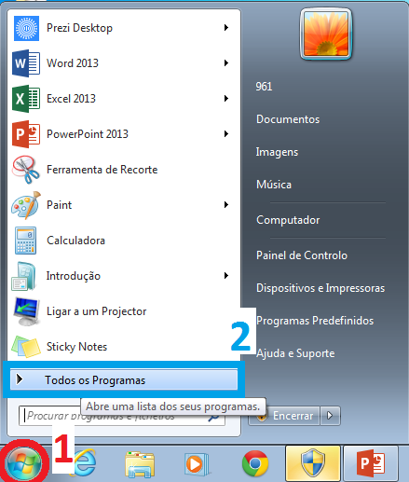
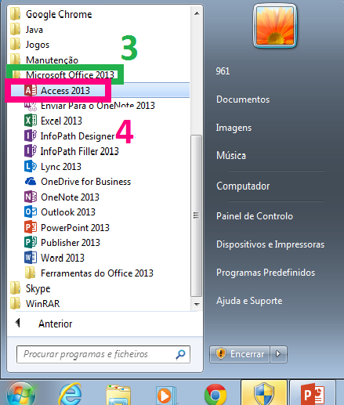
Como criar uma base de dados.
Primeiro vai ao menu iniciar(1)->Todos os programas(2)-> Microsoft Office 2013(3)->Access 2013(4)

Slide 12
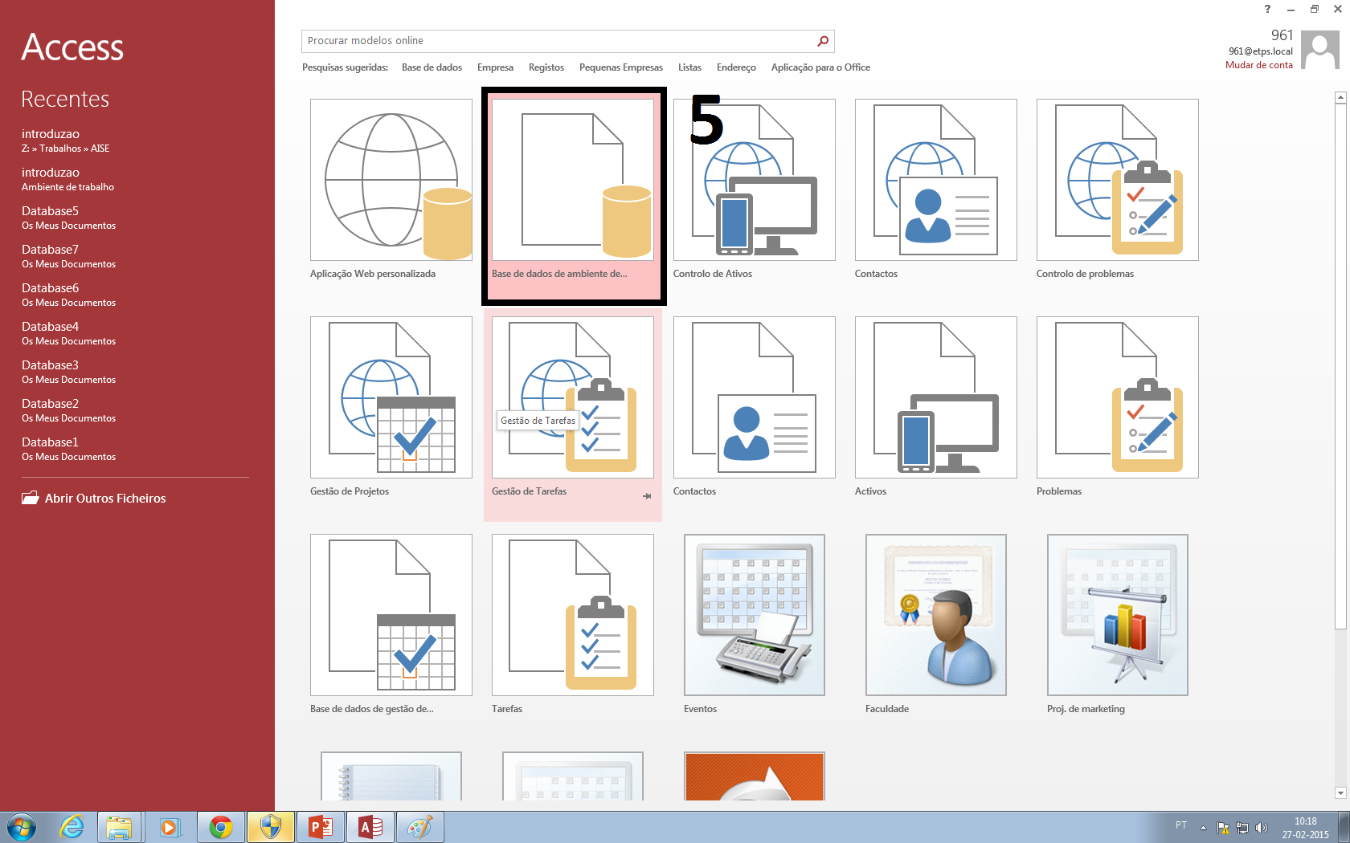
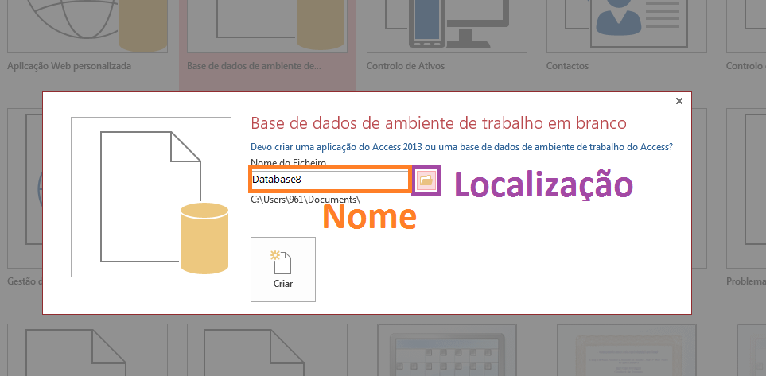
Depois de abrir o Access 2013 selecionas a opção “Base de Dados de ambiente de trabalho(5) e aparecerá uma janela para colocar a Localização para criar uma base de dados e o seu Nome e clique em criar.

Slide 13
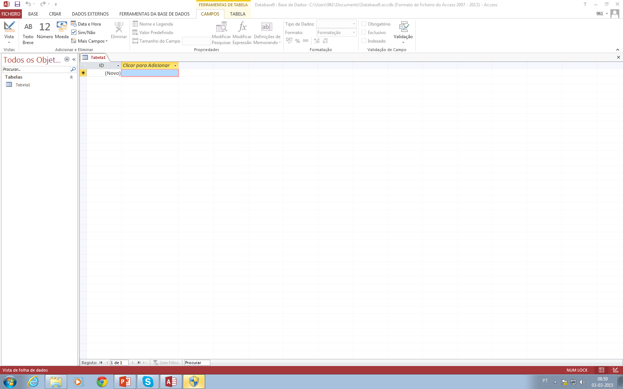
Depois de criar a sua base de dados deverá ter este aspeto, como podemos ver está em branco!

Slide 14
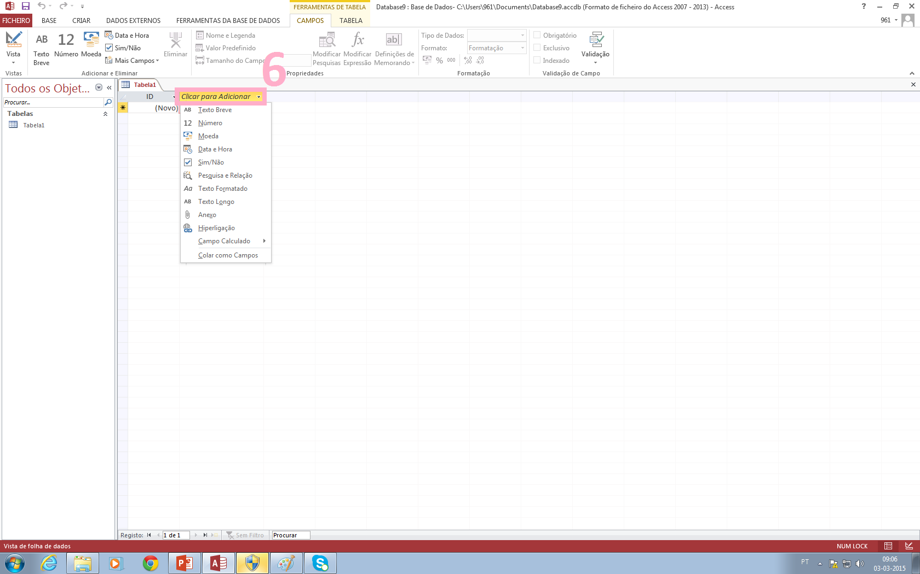
Como criar campos e os tipos de campos.
Para criar um novo campo basta Carregar em “Clicar para Adicionar”(6) e escolher o tipo de campo que deseja.

Slide 15
Mas que tipo de campo escolhemos?
Se quiser introduzir: | Tipo de campos:
João | Texto
http://www.contoso.com Pode utilizar qualquer prefixo de Protocolo Internet válido. Por exemplo, http://, https:// e mailto: são prefixos válidos. | Hiperligação
50000 | Número, Número Inteiro Longo
50.000 | Número, Número Inteiro Longo
50.000,99 | Número, Duplo
50000,389 | Número, Duplo
31/12/2006 Os formatos de data e hora reconhecidos são os da região do utilizador. | Data/Hora
31 de Dezembro de 2006 | Data/Hora
10:50:23 | Data/Hora
10:50 am | Data/Hora
17:50 | Data/Hora
$12,50 O símbolo de moeda reconhecido é o da região do utilizador. | Moeda
21,75 | Número, Duplo
123,00% | Número, Duplo
3,46E+03 | Número, Duplo

Slide 16
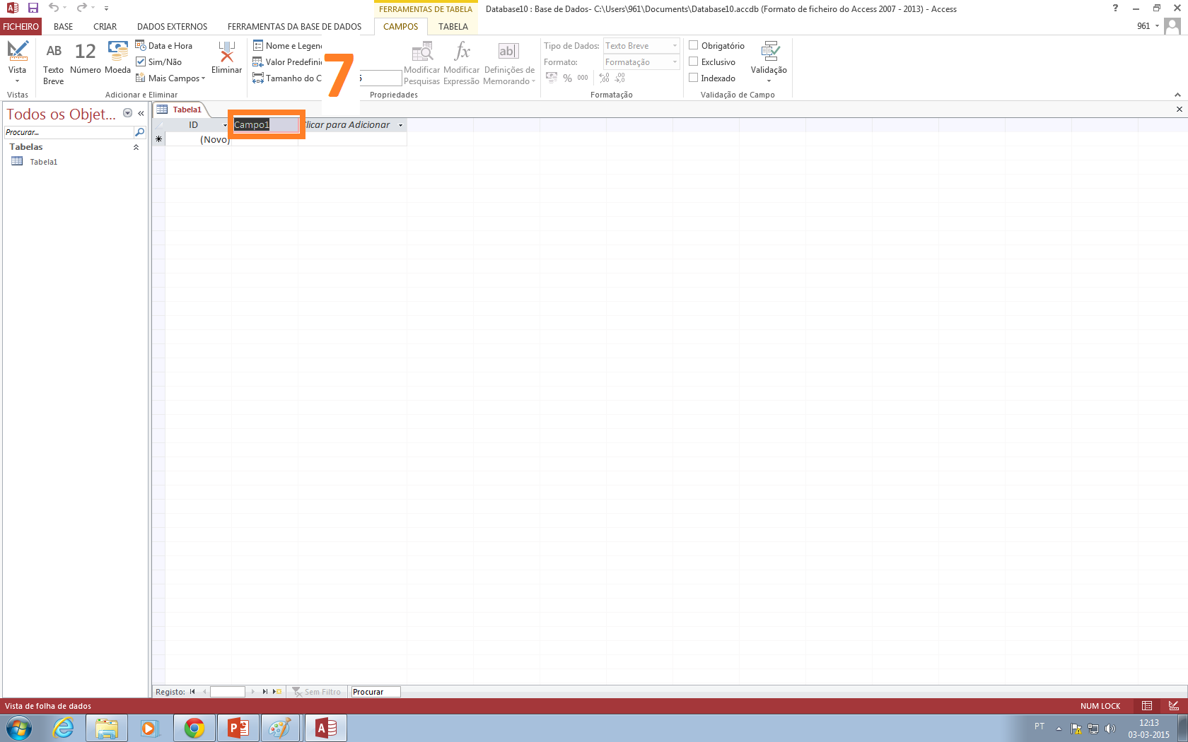
Depois de criar o seu campo dá um nome a ele na primeira linha da tabela(7), que é onde fica normalmente os nomes dos campos.

Slide 17
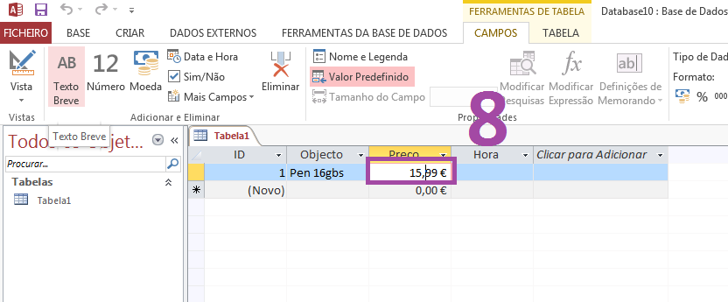
Depois é só preencher o campo com acordo o tipo de campo que você escolheu(passo 6) e a informação que deseja armazenar(8).

Slide 18
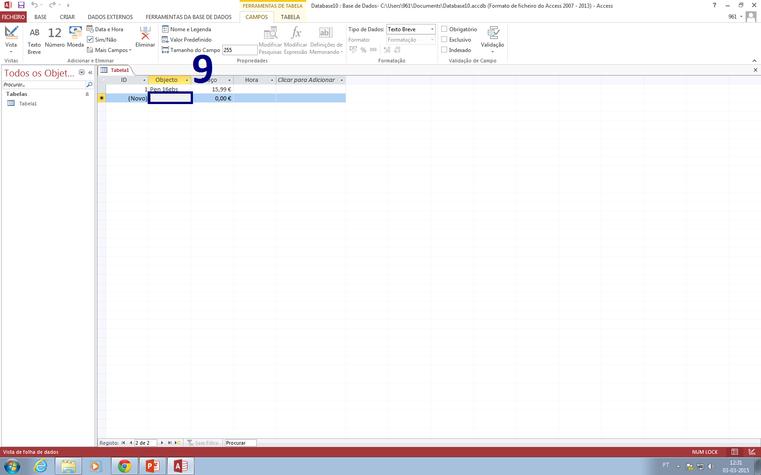

Como criar um novo registo?
Para criar um novo registo, basta selecionar um campo em baixo do nosso 1º registo(9) ao lado do (Novo), e começar a preencher um campo, ai automaticamente cria um novo registo.
Dica: Vai gravando o teu trabalho, para não o perderes.

Slide 19
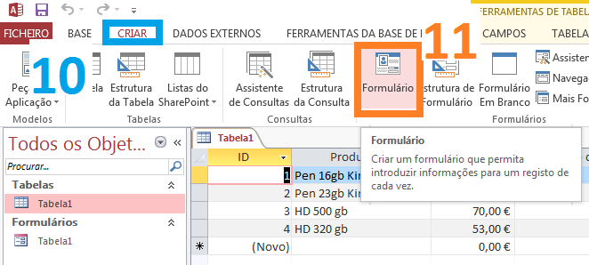
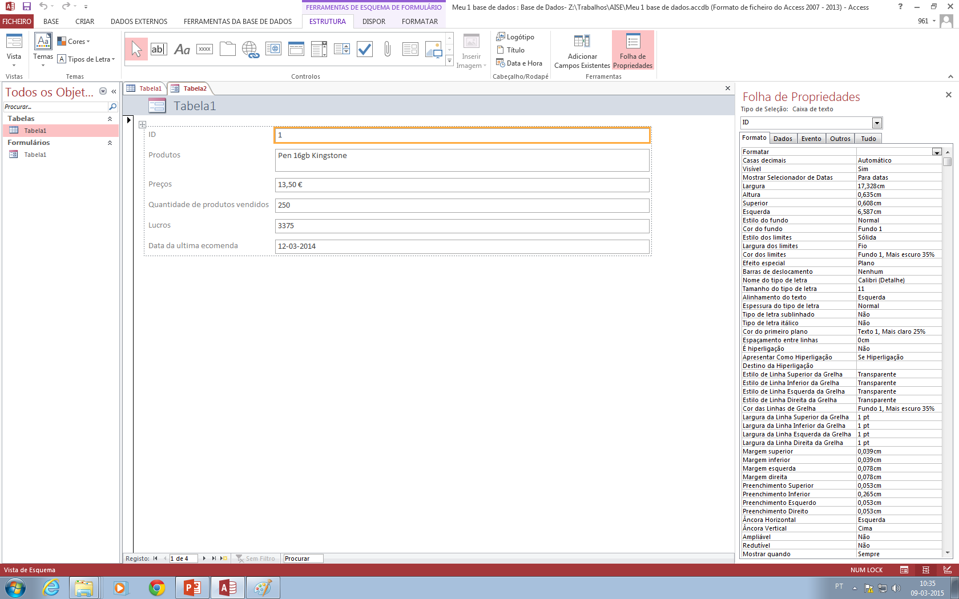
Como criar um formulário?
Depois de criar a sua tabela(Pode usar a mesma), você vai ao separador CRIAR(10) e clica em Formulário(11).
Deve ficar com este aspeto

Slide 20
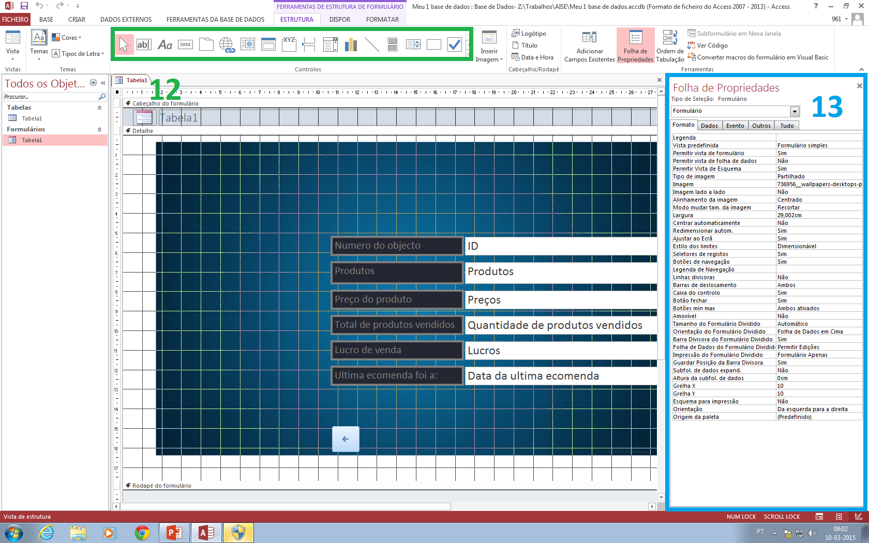
No separador Estrutura, você pode adicionar Objetos(12), para o teu formulário, como botões, links ,etc.!
------------------------------------------------------------------------------
No painel do lado direito, (13) se encontra as propriedades do seu formulário, lembrando que tudo que está no seu formulário tem as suas propriedades.

Slide 21
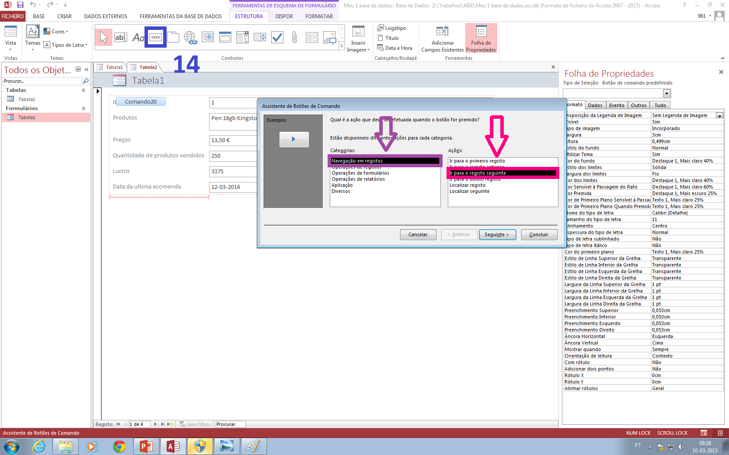
Como criar um botão para passar de registo!
Para criar o botão, basta ir ao separador Estrutura e carregas em “botão” e clicas em seguida onde desejas coloca-lo.
Depois aparecerá uma nova janela onde tens de selecionar nas Categorias: “Navegação em registos” e nas Ações : “Ir para o registo seguinte”, depois é so carregar no botão “Seguinte”.

Slide 22
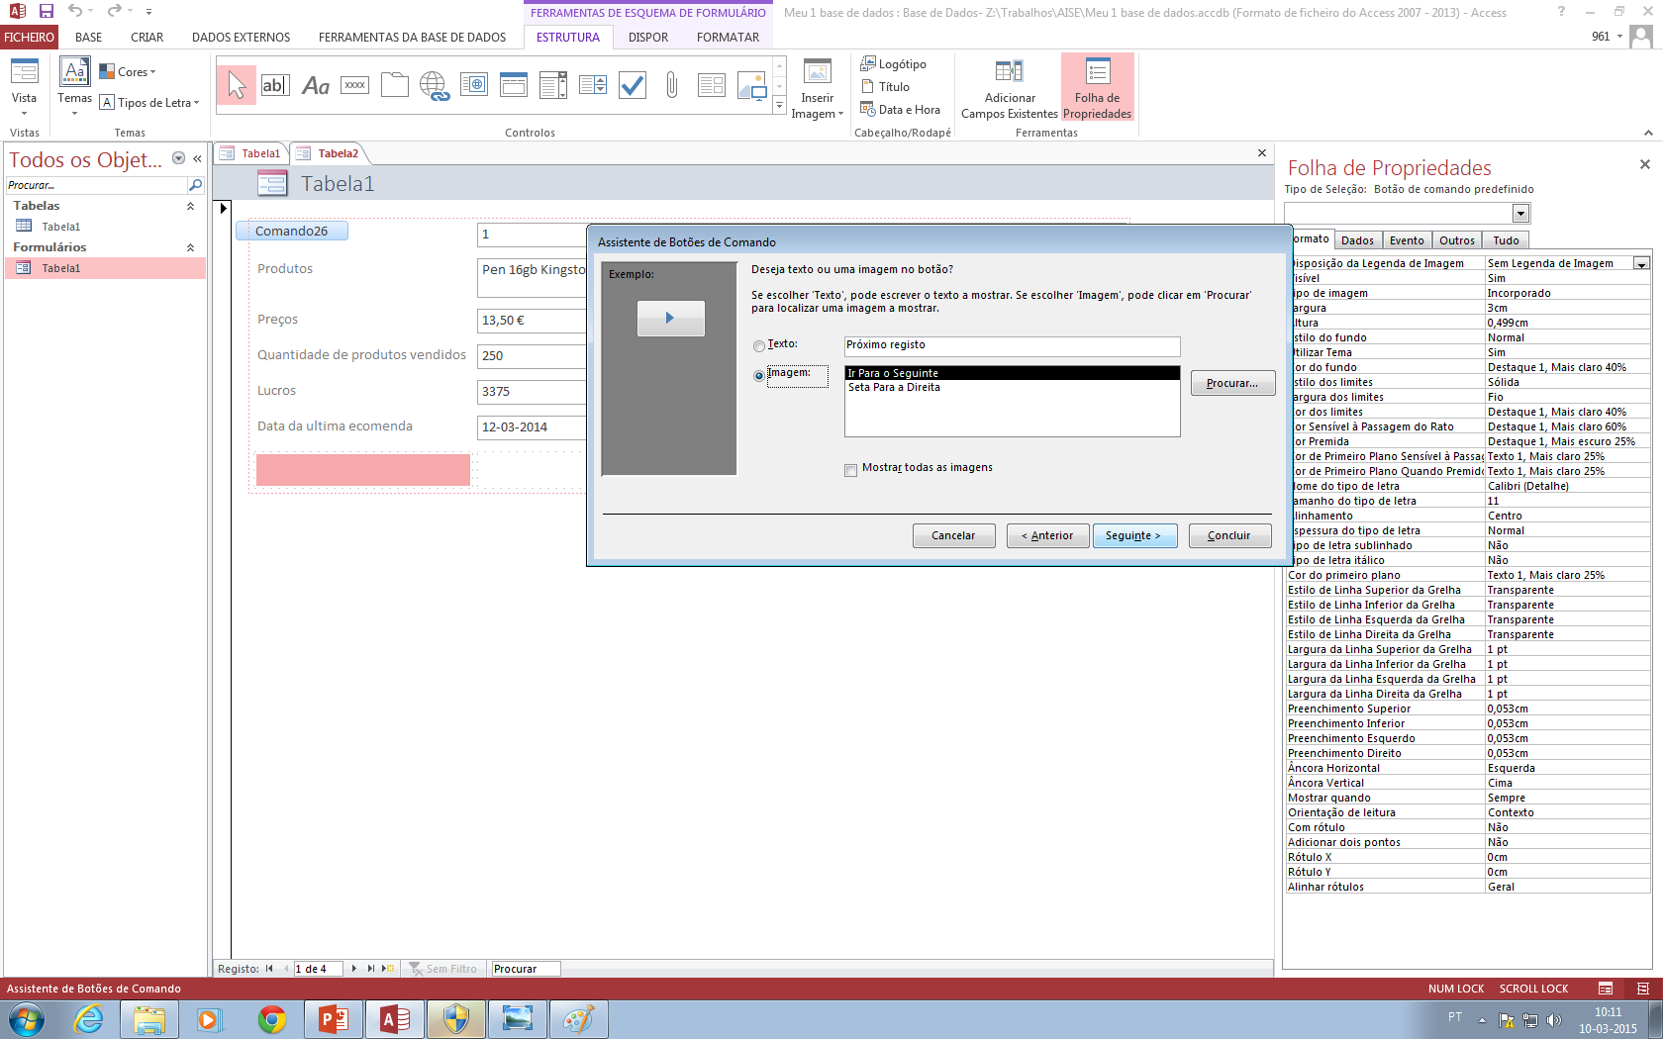
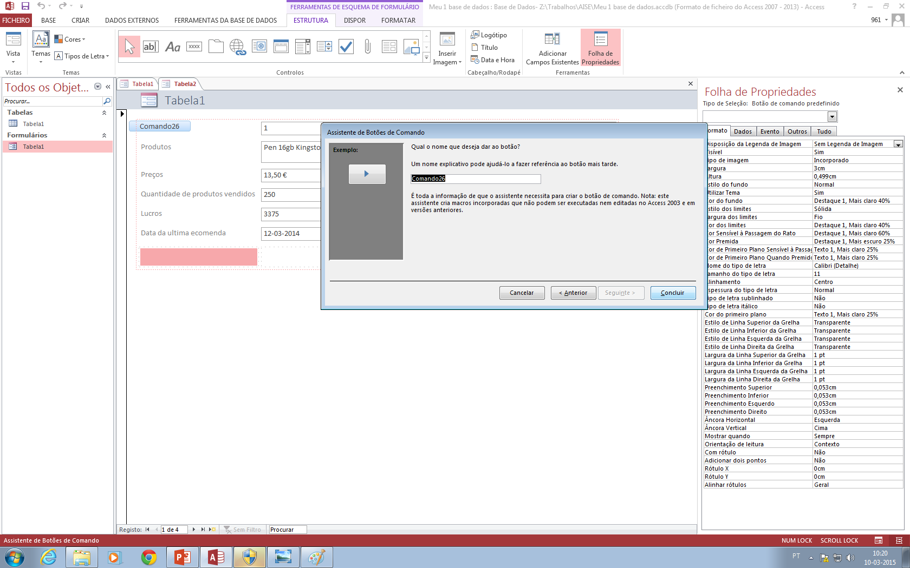
Depois você poderá escolher se você quer uma imagem no botão ou um texto, isto é ao seu gosto porque não vai influenciar na “ação” do seu botão, depois é só carregar no botão seguinte.
Nesta janela você coloca o nome do seu botão, este nome não aparece fisicamente no seu formulário, mas ajuda a referenciar depois mais tarde.

Slide 23
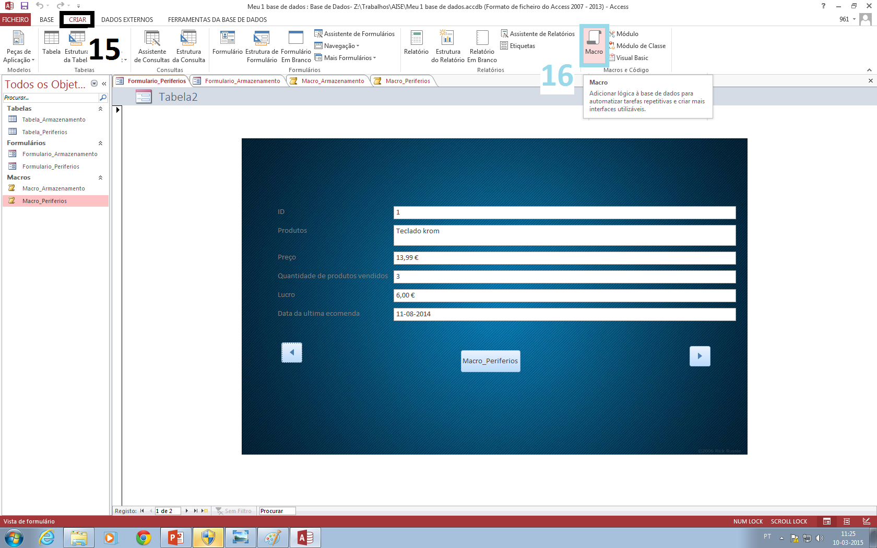
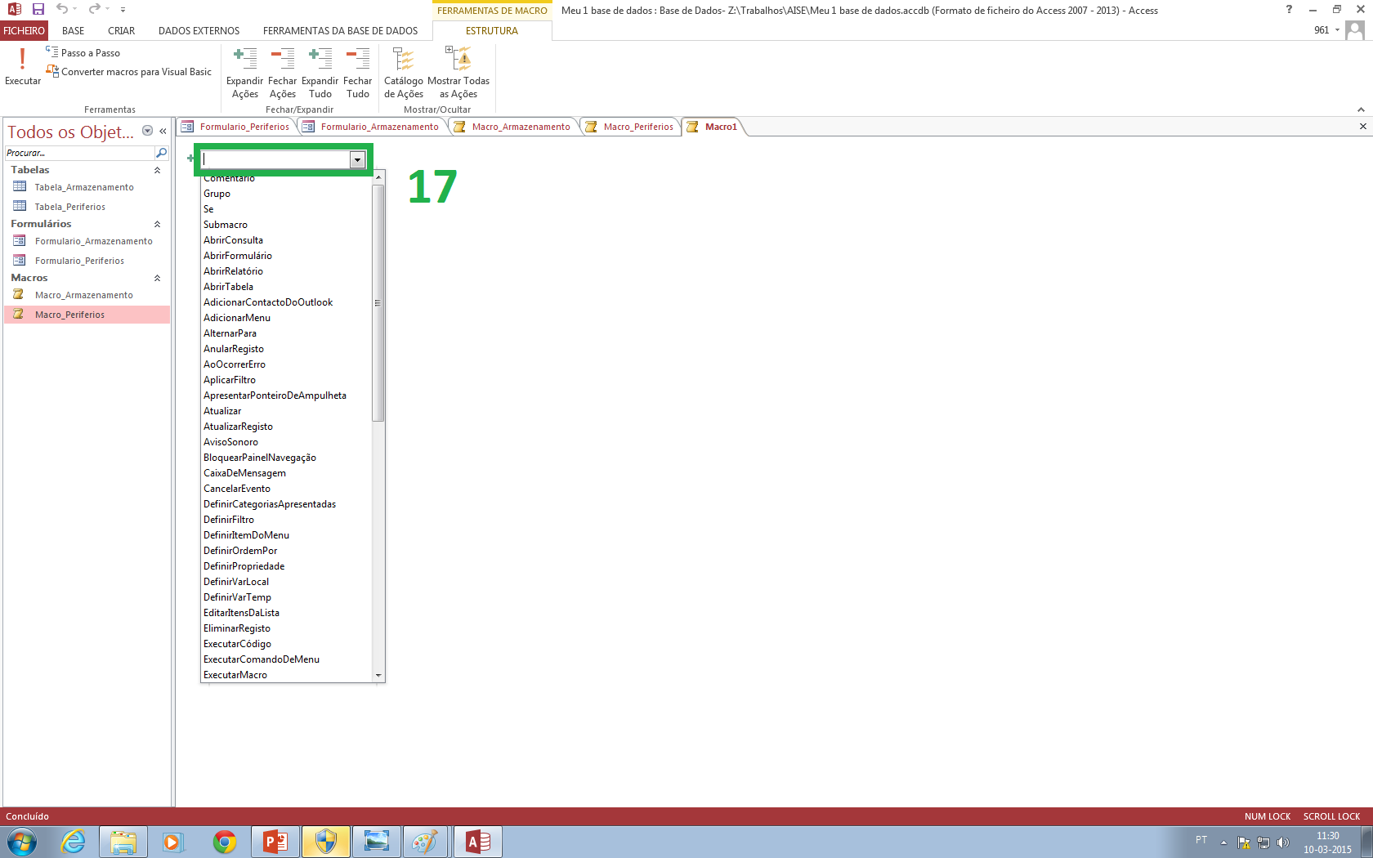
Como criar uma macro?
Para criar uma macro, basta ir ao separador “Criar” e carregar em macro(16).
Depois basta selecionar a Ação da sua macro(17).

Slide 24
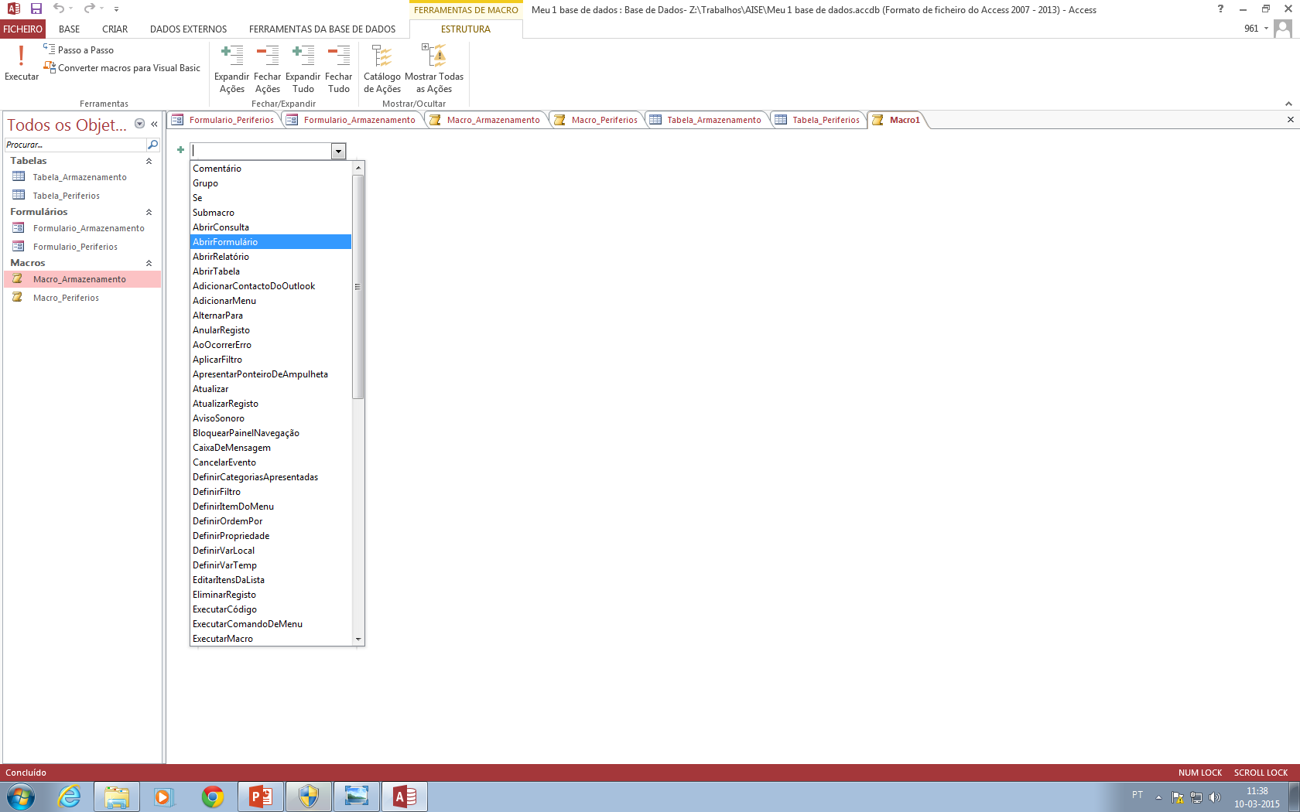
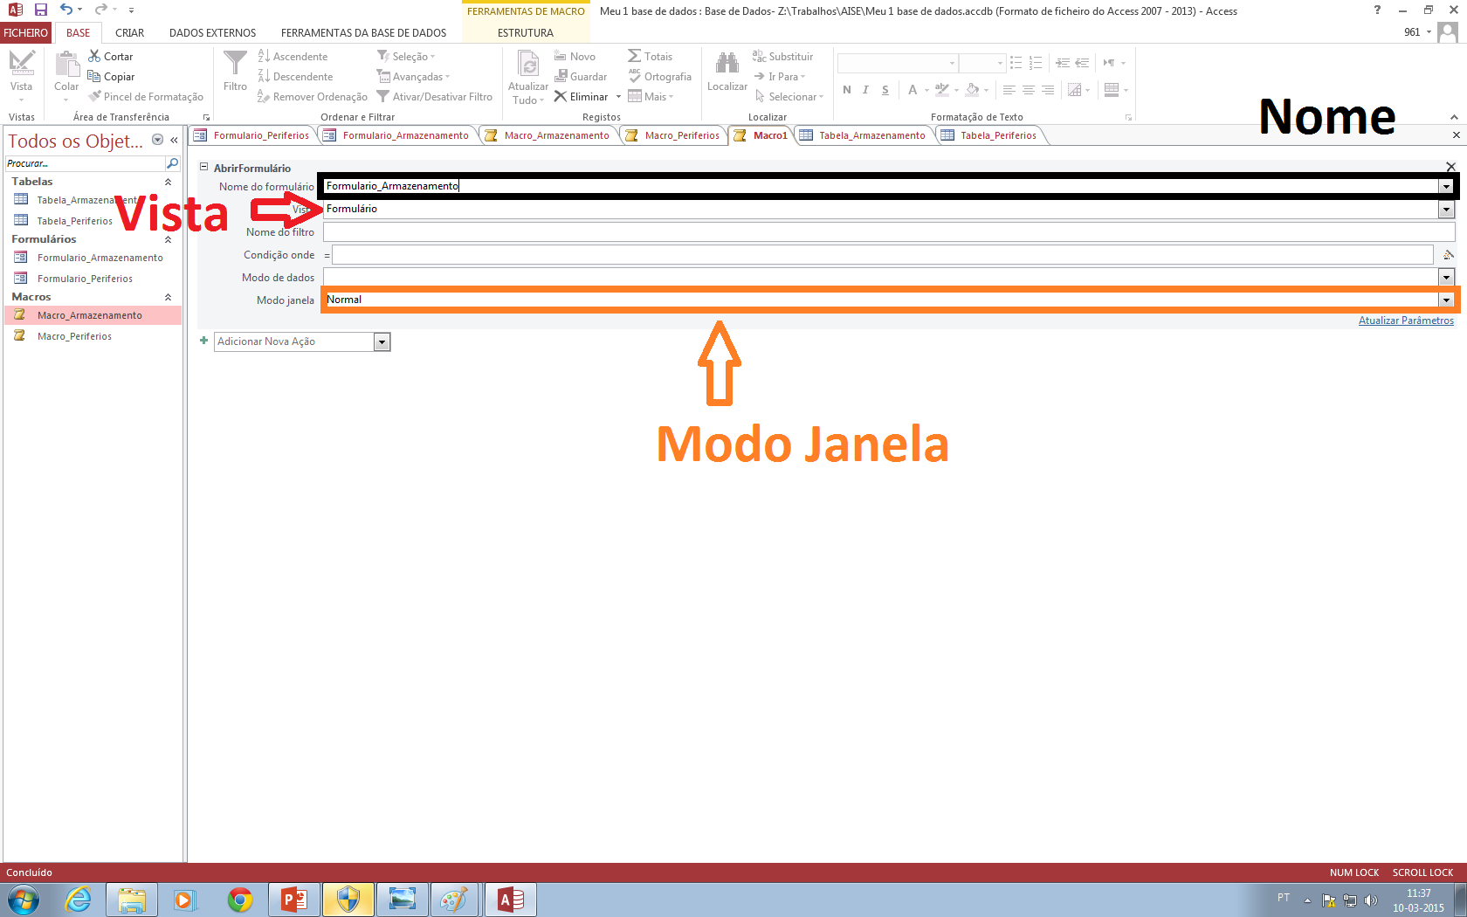
Exemplo de uma macro!
Vou fazer uma macro que a ação é abrir outro formulário…
Na ação vou meter “AbrirFormulário”.
Depois basta Escolher o nome do formulário que deseja abrir e outras definições como a vista dele e o modo de janela.

Slide 25
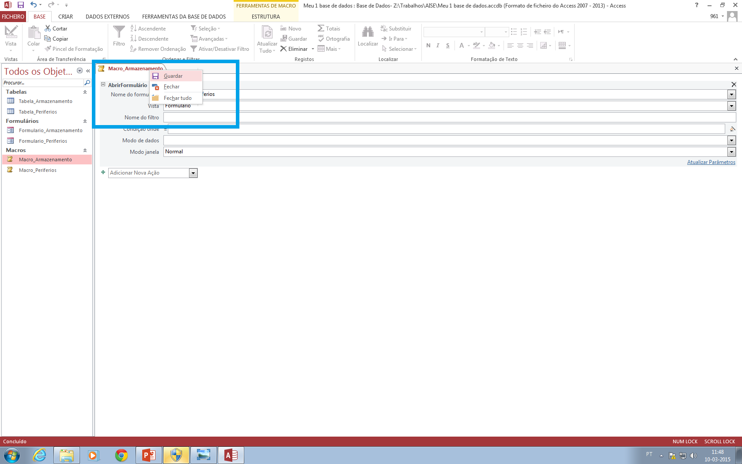
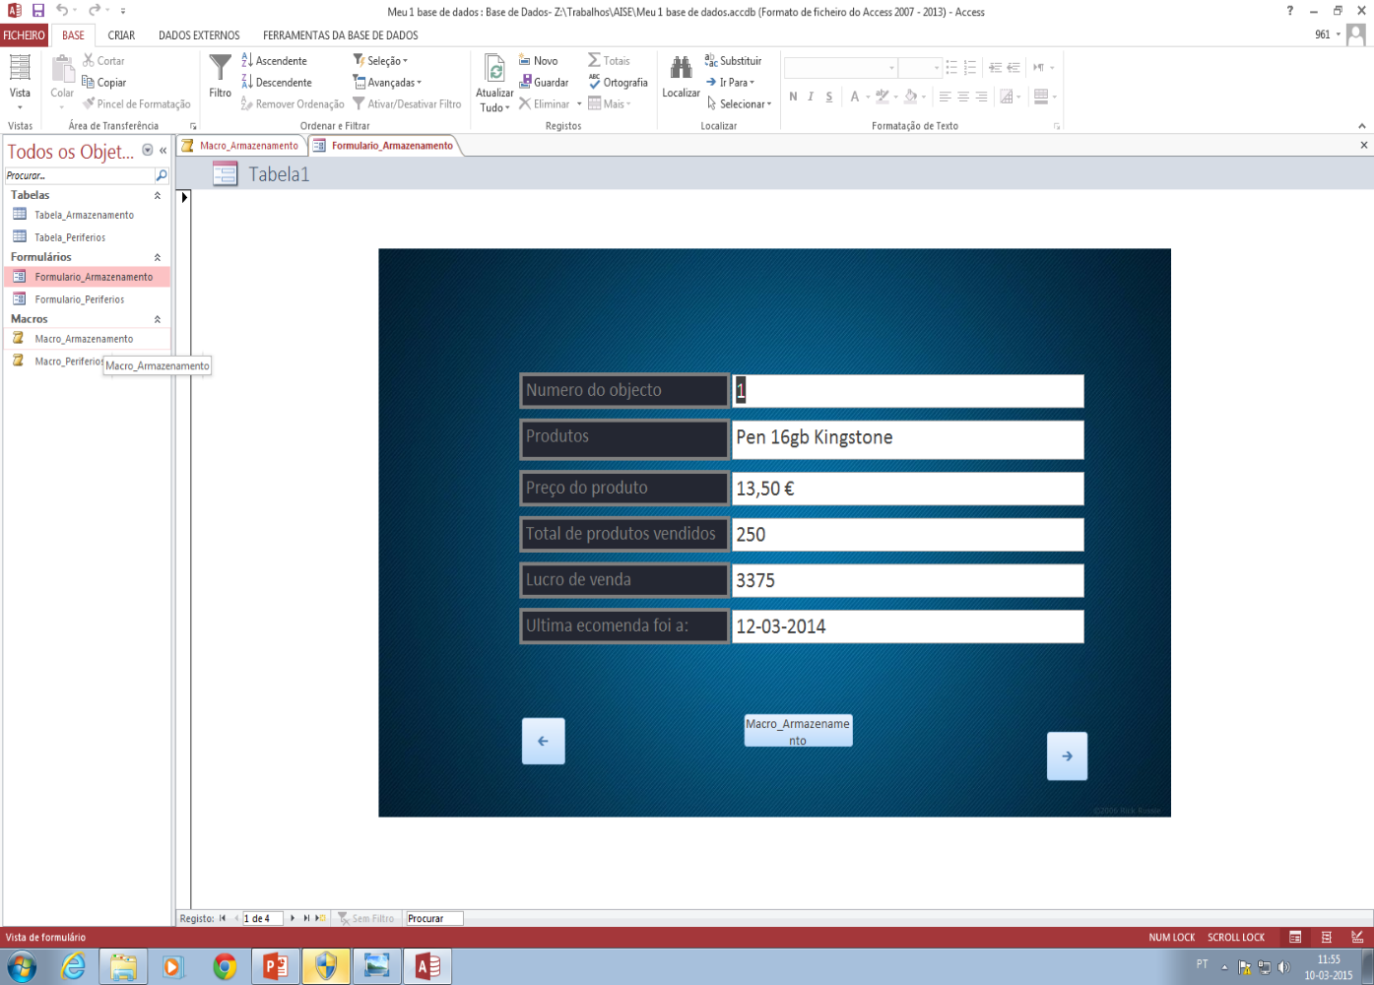
Depois como eu vou usar a macro?
Para você executar uma macro você precisa de a gravar, e você para gravar você vai ao separador na sua macro clica com o botão do lado direito encima do separador e clica em gravar e dá um nome ao seu gosto.
Depois basta ir ao painel de “Todos os Objectos” e arrastar a sua macro para onde tu quiseres colocar na seu formulário.

Slide 26


APOIO VOLUNTARIO PARTILHADO

